Slide 1
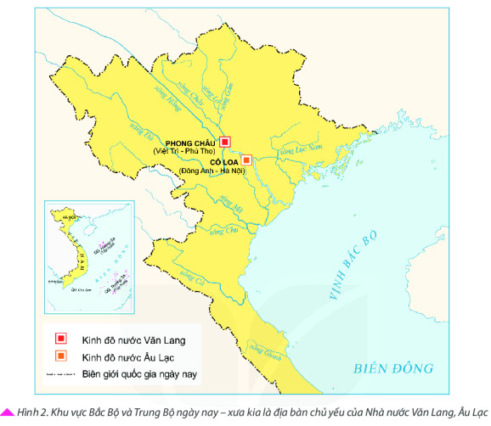
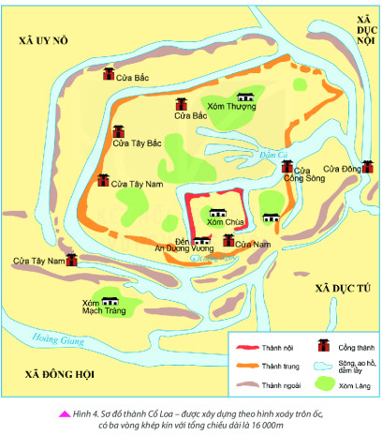
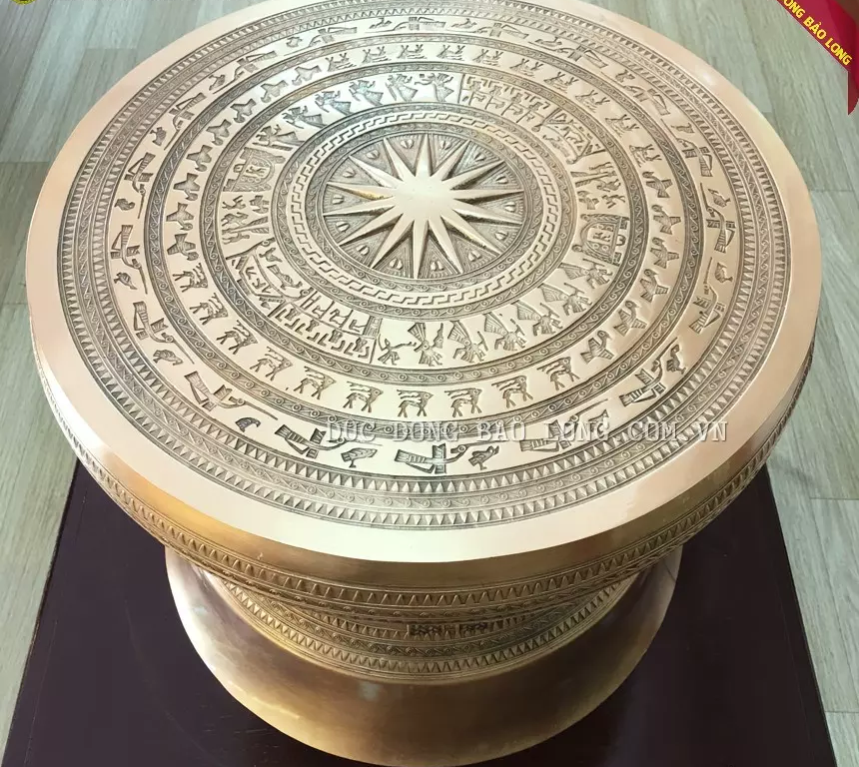
Chương V
VIỆT NAM TỪ KHOẢNG THẾ KỈ VII TRƯỚC CÔNG NGUYÊN ĐẾN ĐẦU THẾ KỈ X
Tiết 25, 26, 27 - BÀI 14. NHÀ NƯỚC VĂN LANG, ÂU LẠC
Mục tiêu bài học
Nêu được khoảng thời gian thành lập và xác định được phạm vi không gian của nước Văn Lang, Âu Lạc trên bản đồ
Trình bày được tổ chức nhà nước Văn Lang, Âu Lạc
Mô tả được đời sống vật chất và tinh thần của cư dân Văn Lang – Âu Lạc

Slide 2
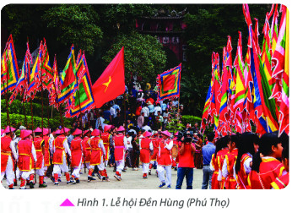
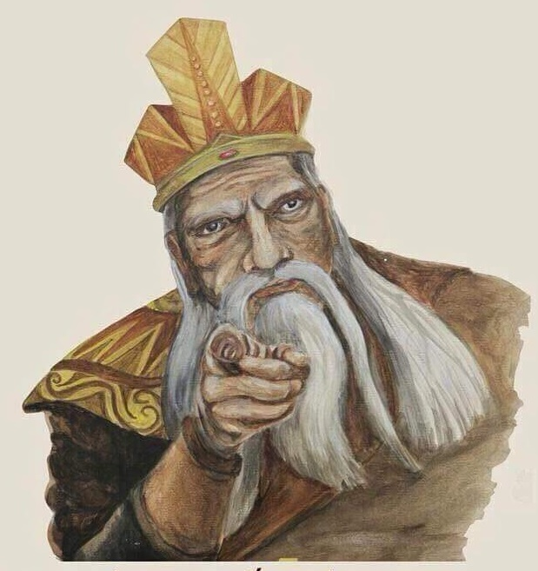
KHỞI ĐỘNG
“Dù ai đi ngược về xuôi Nhớ ngày giỗ Tổ mùng 10 tháng 3 Dù ai buôn bán gần xa ​Nhớ ngày giỗ Tổ tháng 3 mùng 10”
Những câu ca dao trên nhắc đến sự kiện nào được diễn ra hàng năm ở nước ta?
Theo em, những câu ca dao trên có ý nghĩa dăn dạy chúng ta điều gì?

Slide 3
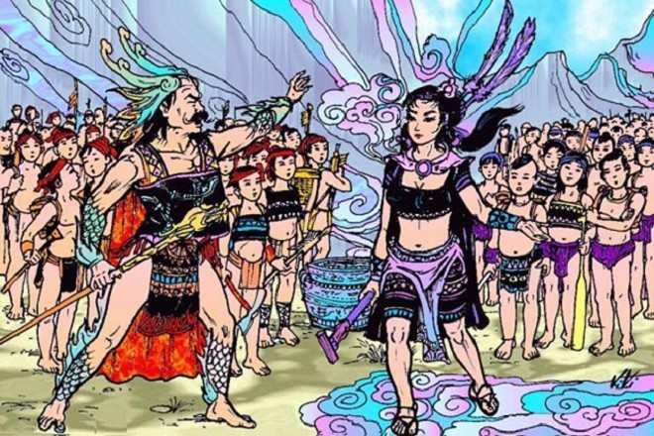
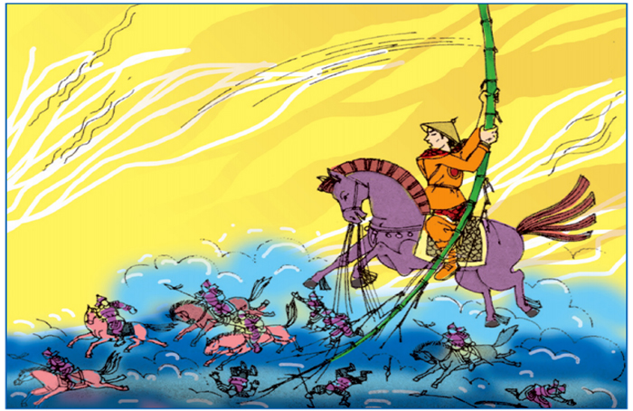
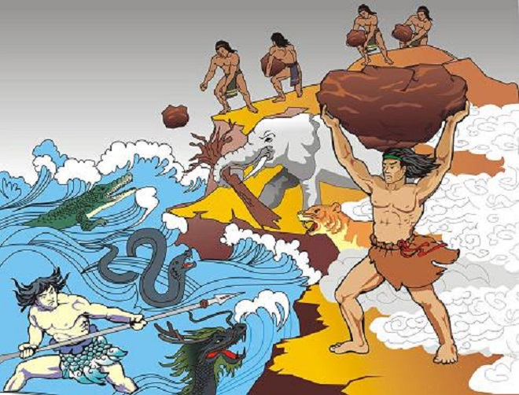
- BÀI 14. NHÀ NƯỚC VĂN LANG, ÂU LẠC
1. Nhà nước đầu tiên của người Việt cổ
Quan sát và gọi tên các câu chuyện truyền thuyết trong bức tranh. Chỉ rõ câu chuyện nào có nội dung:
Dựng nước, làm thủy lợi, chống ngoại xâm – giữ nước.
Dựa vào nội dung SGK, em hãy chỉ ra 3 cơ sở hình thành nhà nước đầu tiên của người Việt cổ trong thực tiễn?
1
2
3

Slide 4
2. Quan sát lược đồ và các thông tin trong bài học, em hãy xác định thời gian ra đời, phạm vi không gian của nhà nước Văn Lang
Theo em, việc ra đời nhà nước Văn Lang có ý nghĩa như thế nào?
Bằng chứng về sự ra đời của nhà nước đầu tiên
Tên nước:
Thời gian:
Phạm vi lãnh thổ:
Kinh đô:
Đứng đầu:

Slide 5
Tên nước: Văn Lang
Thời gian: TK VII TCN
Phạm vi lãnh thổ: khu vực Bắc Bộ, Bắc Trung Bộ
Kinh đô: Phong Châu (Việt Trì, Phú Thọ)
Đứng đầu: Hùng Vương
Kết thúc thời kì nguyên thủy, mở ra thời kì dựng nước đầu tiên trong lịch sử dân tộc

Slide 6
BÀI 14. NHÀ NƯỚC VĂN LANG, ÂU LẠC
1. Nhà nước đầu tiên của người Việt cổ
- Vào khoảng thế kỉ VII TCN, nhà nước Văn Lang ra đời, đứng đầu là Hùng Vương, đóng đô ở Bạch Hạc (Phú Thọ)
- Địa bàn chủ yếu: gắn liền với lưu vực các dòng sông lớn ở Bắc Bộ và Bắc Trung Bộ ngày nay.

Slide 7
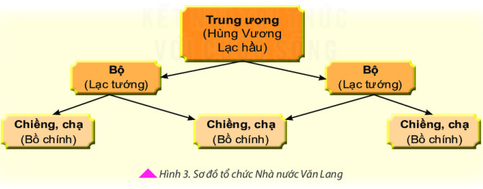
Tổ chức nhà nước:
Quan sát sơ đồ, em có nhận xét gì về tổ chức Nhà nước Văn Lang?

Slide 8
Đứng đầu bộ máy nhà nước là Hùng Vương.
Chia thành cấp Trung ương và địa phương, cả nước có 15 Bộ, đứng đầu là Lạc tướng.
Dưới Bộ là các chiềng, chạ, đứng đầu là Bồ Chính
=> Bộ máy nhà nước còn đơn giản, sơ khai, chưa có luật pháp thành văn, chữ viết và quân đội.

Slide 9
BÀI 14. NHÀ NƯỚC VĂN LANG, ÂU LẠC
1. Nhà nước đầu tiên của người Việt cổ
- Vào khoảng thế kỉ VII TCN, nhà nước Văn Lang ra đời, đứng đầu là Hùng Vương, đóng đô ở Bạch Hạc (Phú Thọ)
- Địa bàn chủ yếu: gắn liền với lưu vực các dòng sông lớn ở Bắc Bộ và Bắc Trung Bộ ngày nay.
- Tổ chức Nhà nước Văn Lang: Ở Trung ương, đứng đầu là Hùng Vương, giúp việc cho Hùng Vương là lạc hầu; Ở địa phương, lạc tướng đứng đầu các bộ (có 15 bộ); bổ chính đứng đầu chiếng, chạ.

Slide 10
Em có biết? Sự ra đời và tồn tại của nhà nước Văn Lang cho đến ngày hôm nay vẫn còn nhiều điểm chưa thực sự rõ ràng. Người ta vẫn không biết một cách chính xác rằng, phạm vi của nhà nước này cụ thể ở đâu, rất khó để xác định được tuyệt đối về lãnh thổ của nhà nước Văn Lang cũng như quyền lực của các ông vua,… Nguyên nhân là do chúng ta chưa có đủ tư liệu và các bằng chứng lịch sử. Những gì chúng ta biết được về nhà nước này, một phần là từ các truyền thuyết lịch sử, và một phần là từ kết quả các cuộc khai quật khảo cổ học.

Slide 11
Tiết 25, 26, 27 - BÀI 14. NHÀ NƯỚC VĂN LANG, ÂU LẠC
1. Nhà nước đầu tiên của người Việt cổ
2. Sự ra đời nhà nước Âu Lạc

Slide 12
Quan sát đoạn phim tư liệu sau đây, kết hợp với các thông tin trong SGK, em hãy trả lời câu hỏi
Nước Âu Lạc ra đời trong hoàn cảnh nào? Tổ chức nhà nước Âu Lạc có điểm gì mới so với nhà nước Văn Lang?

Slide 13
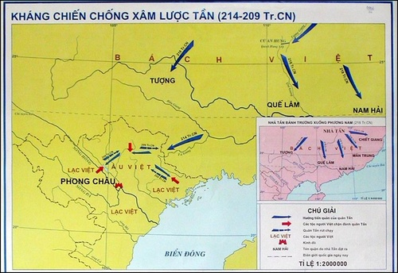
Hoàn cảnh ra đời
Năm 258 TCN, nhà Tần cho quân đánh xuống phía Nam
Người Âu Việt và Lạc Việt đã đoàn kết chống xâm lược.
Năm 208 TCN, Thục Phán đã lên làm vua lập ra nước Âu Lạc, gọi là An Dương Vương
=> Nước Âu Lạc ra đời

Slide 14
BÀI 14. NHÀ NƯỚC VĂN LANG, ÂU LẠC
1. Nhà nước đầu tiên của người Việt cổ
2. Sự ra đời nhà nước Âu Lạc
- Khoảng năm 208 TCN, nhà nước Âu Lạc ra đời, đứng đầu là An Dương Vương, đóng đô ở Cổ Loa (Hà Nội).

Slide 15
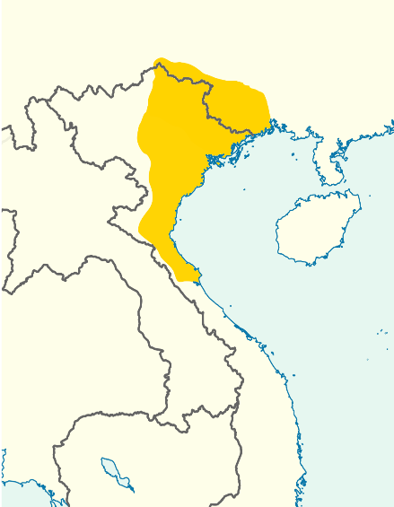
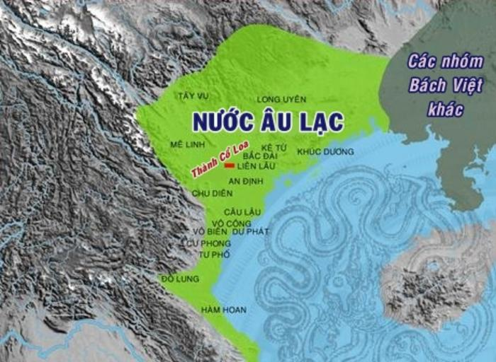
Tổ chức nhà nước
Kinh đô: Phong Khê (nay là Cổ Loa, Đông Anh, Hà Nội)
Phạm vi: mở rộng hơn, đất nước có nhiều Bộ
Tổ chức bộ máy chặt chẽ hơn so với thời Văn Lang, có quân đội, vũ khí.
An Dương Vương cho xây dựng thành Cổ Loa, là trung tâm Âu Lạc

Slide 16
Tiết 25, 26, 27 - BÀI 14. NHÀ NƯỚC VĂN LANG, ÂU LẠC
1. Nhà nước đầu tiên của người Việt cổ
2. Sự ra đời nhà nước Âu Lạc
- Khoảng năm 208 TCN, nhà nước Âu Lạc ra đời, đứng đầu là An Dương Vương, đóng đô ở Cổ Loa (Hà Nội).
- Phạm vi lãnh thổ Âu Lạc được mở rộng hơn thời Văn Lang.
- Tổ chức nhà nước giống Nhà nước Văn Lang nhưng quyền lực nhà vua được mở rộng hơn.
- Có quân đội mạnh, vũ khí tốt, đặc biệt có thành Cổ Loa.

Slide 17
Nhà nước Âu Lạc có điểm gì giống và khác so với Nhà nước Văn Lang?
* Giống nhau:
- Có tổ chức từ trên xuống dưới
- Đơn vị hành chính: lấy làng, chạ làm cơ sở
- Vua có quyền quyết định tối cao, giúp vua cai trị đất nước là các Lạc hầu, Lạc tướng.
* Khác nhau:
- Nhà nước Âu Lạc: mở rộng hơn về mặt lãnh thổ, hoàn chỉnh hơn về tổ chức: có quân đội mạnh, vũ khí tốt, thành Cổ Loa kiên cố); quyền hành của nhà nước đã cao hơn và chặt chẽ hơn, vua có quyền thế hơn trong việc trị nước, sự phân biệt tầng lớp thống trị và nhân dân sâu sắc hơn .
- Nhà nước Văn Lang: chưa có quân đội, chưa có pháp luật, Vua Hùng quyền lực không tập trung nhiều như An Dương Vương

Slide 18
DI TÍCH THÀNH CỔ LOA
Tên gọi: Cổ Loa (Loa thành…)
Thời gian xuất hiện: TK III – II trước CN
Vị trí: Phía bắc sông Hoàng
Quy mô:
- Chiều dài chu vi: khoảng 16.000 m
- Chiều cao: từ 5 đến 10 m
- Mặt thành rộng: 10 m
- Chân thành rộng: 10 – 20m
Cấu trúc: 3 vòng thành
- Thành nội
- Thành trung
- Thành ngoại
Hào bao quanh thành rộng 10 - 30m

Slide 19
ĐIỂM TIN LỊCH SỬ
DI TÍCH THÀNH CỔ LOA
WHAT?
Xây thành để làm gì?
WHO?
Ai sống trong thành?
THẢO LUẬN
WHY?
Tại sao lại gọi là “Quân thành”?

Slide 20
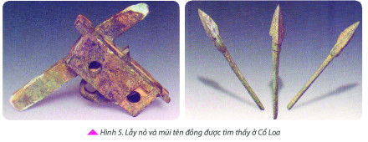
Em có biết, vì sao thời Âu Lạc có thế mạnh hơn Văn Lang, xây dựng thành Cổ Loa kiên cố và có nhiều vũ khí tốt nhưng lại để mất nước?

Slide 21
BÀI 14. NHÀ NƯỚC VĂN LANG, ÂU LẠC
1. Nhà nước đầu tiên của người Việt cổ
2. Sự ra đời nhà nước Âu Lạc
3. Đời sống vật chất và tinh thần của cư dân Văn Lang, Âu Lạc
a. Đời sống vật chất

Slide 22
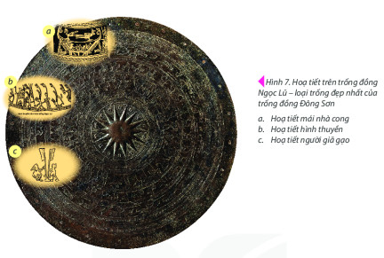
Quan sát và giải mã các hình ảnh dưới đây để tìm hiểu về đời sống vật chất của cư dân Văn Lang, Âu Lạc
Trò chơi
Giải mã hiện vật

Slide 23
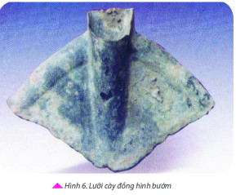
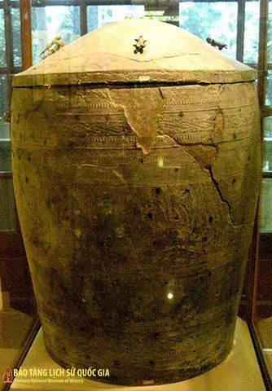
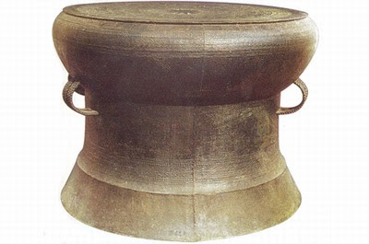
Nghề sản xuất chính
Những hiện vật dưới đây cho em biết, cư dân Văn Lang, Âu Lạc đã biết làm những nghề gì?
Lưỡi cày đồng hình bướm
Thạp đồng Đào Thịnh
Trống đồng Ngọc Lũ

Slide 24
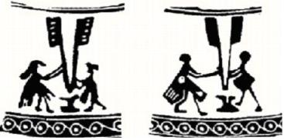
Ăn, Mặc
Những họa tiết trang trí dưới đây cho em biết điều gì về thức ăn, trang phục của người Văn Lang, Âu Lạc?
Hình người giã gạo trên
trống đồng
Hình người múa hát trên
trống đồng
Trang phục và kiểu tóc của người Việt cổ
Hình trang trí trên cán dao găm bằng đồng)

Slide 25
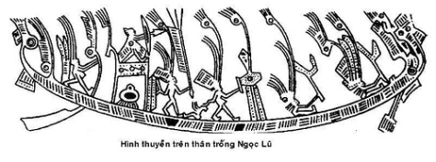
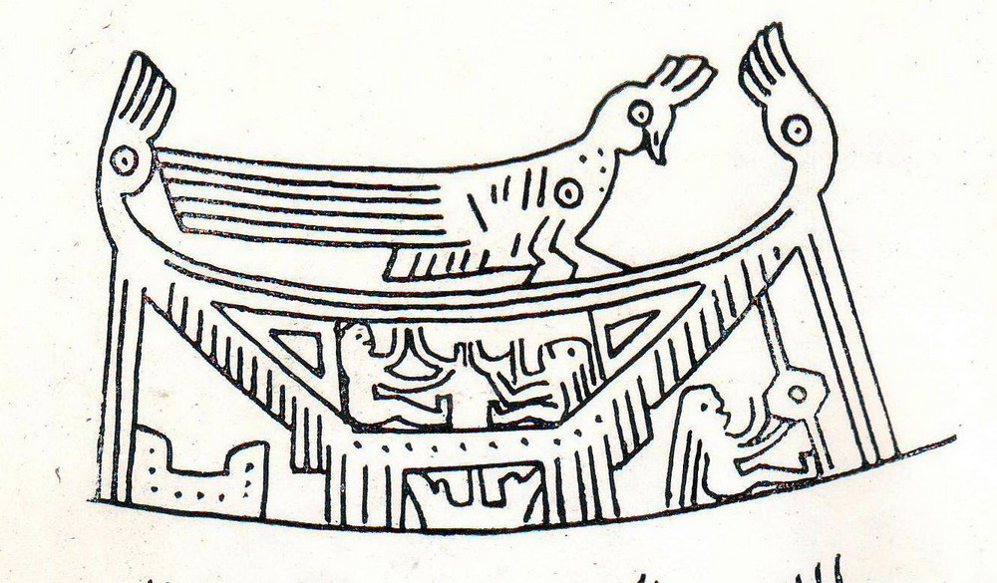
Ở - Đi lại
Những hình ảnh này cho em biết nơi ở của cư dân Văn Lang, Âu Lạc như thế nào và họ đi lại bằng phương tiện gì?
Họa tiết mái nhà cong
Họa tiết hình thuyền

Slide 26
Từ những hình ảnh đã được giải mã, em hãy hoàn thành bảng thông tin sau
Nghề sản xuất chính | Ăn | Mặc | Ở | Đi lại
- Nghề nông trồng lúa nước, gắn với thủy lợi, khai hoang
Thức ăn chính là gạo nếp, gạo tẻ, muối, mắm, cá,…
- Nam đóng khố, cởi trần, đi chân đất
Nhà sàn mái cong, mái dài
Chủ yếu bằng thuyền
- Nữ mặc váy, yếm. Tóc để ngang vai, búi tó hoặc tết đuôi sam
- Nghề luyện kim, đúc đồng, rèn sắt
- Dịp lễ hội: đội thêm mũ lông chim, đeo vòng tay, trang sức

Slide 27
3. Đời sống vật chất và tinh thần của cư dân Văn Lang, Âu Lạc
a. Đời sống vật chất
- Nghề sản xuất chính:
+ Nghề nông trồng lúa nước
+ Nghề luyện kim, đúc đồng, rèn sắt
- Ăn: gạo nếp, gạo tẻ, muối, mắm cá,...
- Ở: nhà sàn
- Trang phục: nam đóng khố, cởi trần, đi chân đất; nữ mặc váy, yếm.
- Đi lại: chủ yếu bằng thuyền
b. Đời sống tinh thần

Slide 28
THẢO LUẬN NHÓM
Câu 1: Nêu những nét chính về đời sống tinh thần của cư dân Văn Lang?
Câu 2: Kể tên truyền thuyết hoặc câu ca dao nói về trầu cau?
Câu 3: Ngày tết chúng ta thường làm những loại bánh gì? nguồn gốc?
Câu 4: Những phong tục tập quán đó chịu sự chi phối của những yếu tố nào?

Slide 29
Tín ngưỡng
Thờ cúng tổ tiên, thờ các vị thần trong tự nhiên như thần Núi, thần Sông, thần Mặt trời,…
Phong tục, tập quán
Người Việt có tục xăm mình, ăn trầu, nhuộm răng đen, làm bánh chưng, bánh giầy
Tổ chức lễ hội gắn với nền nông nghiệp trồng lúa nước

Slide 30
THẢO LUẬN NHÓM
Câu 1: Nêu những nét chính về đời sống tinh thần của cư dân Văn Lang?
Câu 2: Kể tên truyền thuyết hoặc câu ca dao nói về trầu cau?
Câu 3: Ngày tết chúng ta thường làm những loại bánh gì? nguồn gốc?
Câu 4: Những nét chính về đời sống tinh thần đó chịu sự chi phối của những yếu tố nào?

Slide 31
3. Đời sống vật chất và tinh thần của cư dân Văn Lang, Âu Lạc
a. Đời sống vật chất
- Nghề sản xuất chính:
+ Nghề nông trồng lúa nước
+ Nghề luyện kim, đúc đồng, rèn sắt
- Ăn: gạo nếp, gạo tẻ, muối, mắm cá,...
- Ở: nhà sàn
- Trang phục: nam đóng khố, cởi trần, đi chân đất; nữ mặc váy, yếm.
- Đi lại: chủ yếu bằng thuyền
b. Đời sống tinh thần
- Tín ngưỡng: Thờ cúng tổ tiên, thờ các vị thần trong tự nhiên
- Phong tục, tập quán:
+ Xăm mình, ăn trầu, nhuộm răng đen, làm bánh chưng, bánh giầy
+ Tổ chức lễ hội gắn với nền nông nghiệp trồng lúa nước

Slide 32
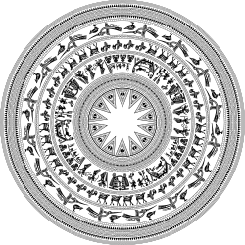
Trống Đồng và các câu chuyện của người Việt cổ
Hãy kể tên các trống đồng mà em biết?
Trống đồng được người Việt cổ dùng để làm những việc gì?
Những họa tiết in trên trống đồng phản ánh điều gì?
Em có biết ý nghĩa của biểu tượng mặt trời ở giữa mặt trống không?

Slide 33
LUYỆN TẬP
1. Kinh đô của nhà nước Văn Lang là?
- Phong Châu Phú Thọ
2. Người đứng đầu các chiêng, chạ thời Hùng Vương gọi là gì?
- Bồ chính
3. Năm 208 TCN, Thục Phán lên làm vua, xưng là An Dương Vương, lập ra nhà nước ?
- Âu Lạc
4. Hoạt động kinh tế chủ yếu của cư dân Văn Lang – Âu Lạc là ?
- Nông nghiệp
5. Nhà nước cổ đại đầu tiên xuất hiện trên lãnh thổ Việt Nam là:
- Văn Lang

Slide 34
6. Nhà nước Âu Lạc ra đời trên cơ sở thắng lợi từ cuộc kháng chiến chống quân xâm lược nào ?
- Quân Tần
7. Nguồn thức ăn chủ yếu của người Việt cổ là gì?
- Gạo nếp, gạo tẻ, muối, mắm
8. Nhà ở của cư dân Văn Lang – Âu Lạc chủ yếu làm bằng gì?
- Gỗ, tre, nứa…
9. Phương tiện đi lại của cư dân Văn Lang – Âu Lạc là gì?
- Thuyền
10. Câu ca dao: ‘’ Dù ai đi ngược về xuôi.
Nhớ ngày giỗ Tổ mùng mười tháng ba’’
- Truyền thống ‘ Uống nước nhớ nguồn’’, nhớ về ngày giỗ Tổ 10 – 3 âm lịch.

Slide 35
VẬN DỤNG – THỰC HÀNH
Em hãy kể tên ít nhất 3 phong tục trong văn hóa của Việt Nam hiện nay được kế thừa từ thời Văn Lang, Âu Lạc?
Theo em ý nghĩa của Lễ hội Đền Hùng 10 – 3 là gì?

Slide 36
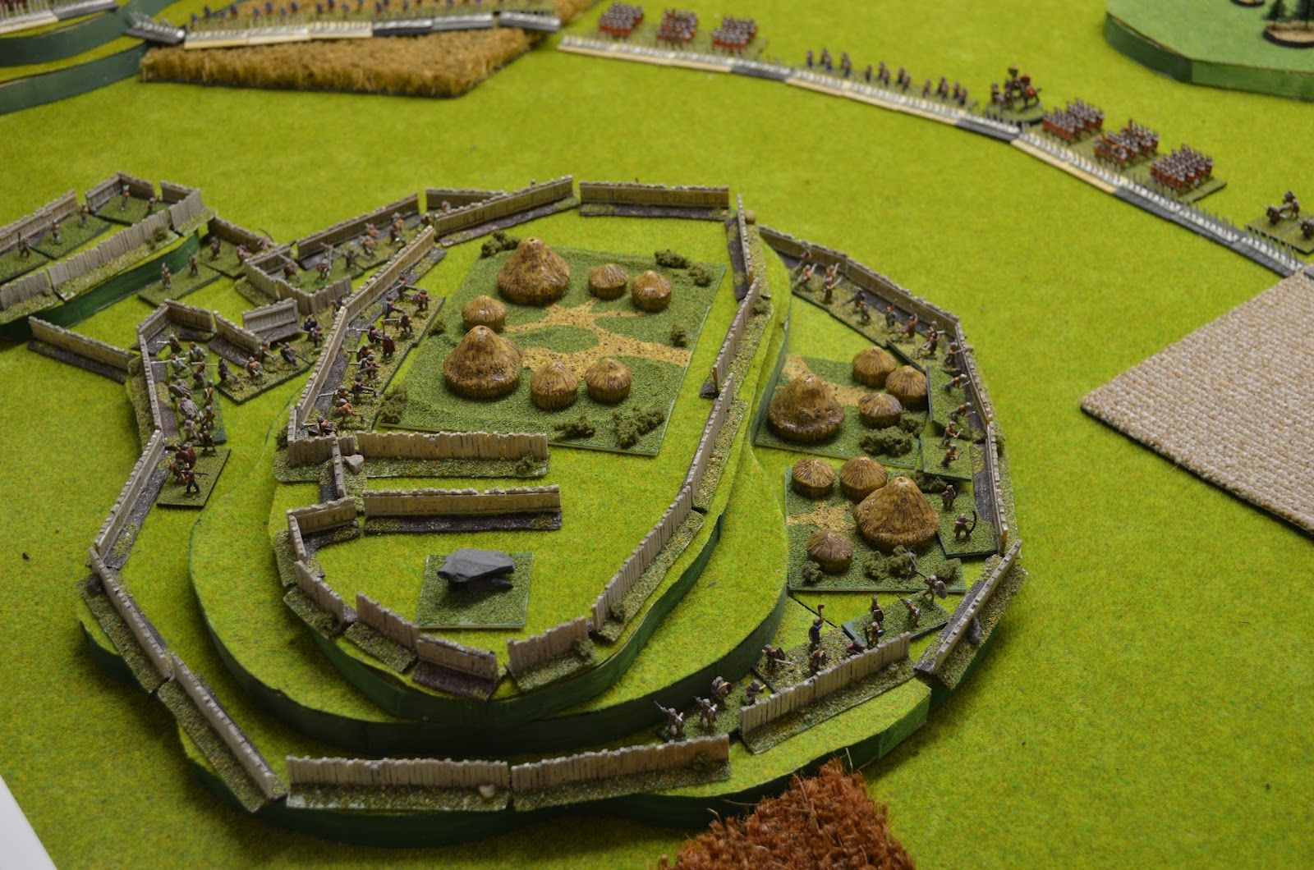
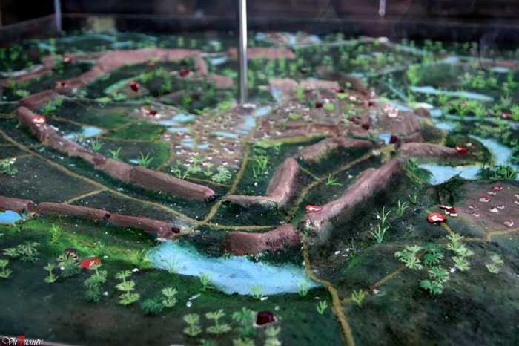
VẬN DỤNG – THỰC HÀNH
Nhiệm vụ:
Thiết kế mô hình thành Cổ Loa
Gồm ba vòng thành
Mô tả vị trí, chức năng của từng vòng
Mô tả điểm mạnh, điểm yếu của công trình này
Khuyến khích sử dụng chất liệu tái chế để thiết kế mô hình.

Slide 37
HƯỚNG DẪN HỌC Ở NHÀ
- Học bài.
- Sưu tầm các tư liệu, hình ảnh về nước Văn Lang – Âu Lạc.
- Chuẩn bị bài 15: Chính sách cai trị của các triều đại phong kiến phương Bắc và sự chuyển biến của xã hội Âu Lạc:
+ Bộ máy cai trị?
+ Chính sách cai trị về kinh tế.
+ Chính sách cai trị về văn hóa – xã hội.
+ Những chuyển biến về kinh tế - xã hội trong thời kì Bắc thuộc.
+ Quan sát hình 1, 2, 3,4/ Sgk và nhận xét.

